Slide 1
Apogée Métallique
Ou l’histoire extraordinaire, autant qu’improbable, d’un homme qui voulait unifier les Gardiens pour vaincre l’ennemi séculaire et redonner à l’Ordre du Saint Bouclier ses lettres de noblesse en se lançant dans une quête insensée :
Remporter le Choc des Héros et mettre la main sur le Bouclier Doré
ICEBERG avait passé de longues et interminables années à élaborer et peaufiner son plan. A dire vrai, il n’avait rien branlé au cours des deux dernières décennies et ne devait sa renommée qu’au respect poli qu’inspirait son âge avancé.
Mais cette fois, il n’avait pas fait les choses à moitié et pour inscrire la légende des Gardiens dans l’inaltérable marbre de l’Histoire, il s’était entouré des plus fameux représentants de l’Ordre…

Slide 2
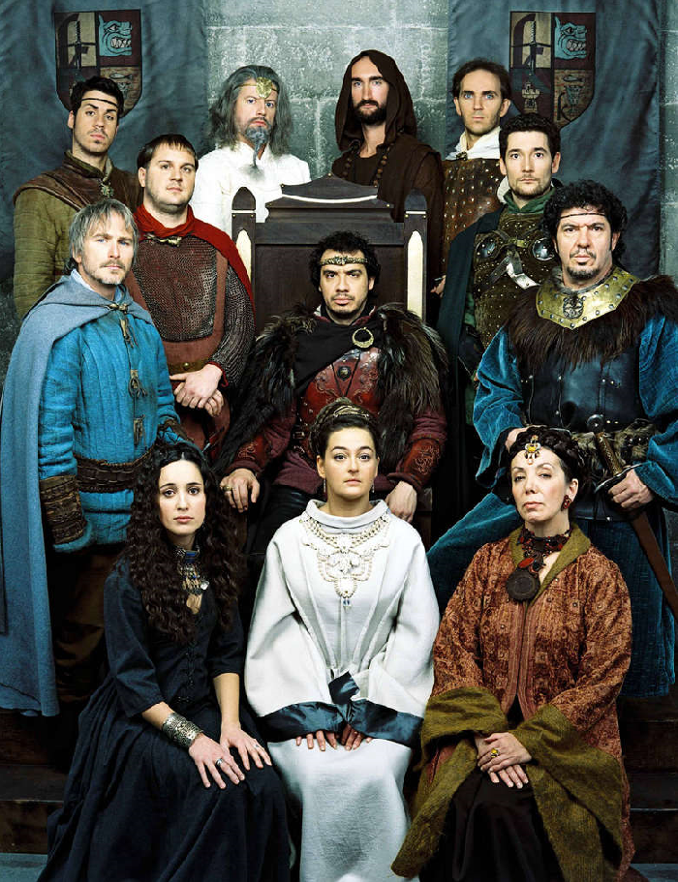
Doakes
Drong
Oxmoze
Gabriel
Napa
ICEBERG
Lapinox
DarkMK
Birkut
Suzy
Turt
Julia

Slide 3
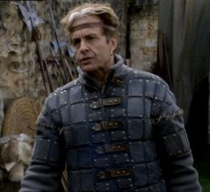
Et pour l’épauler dans la constitution de son équipe et motiver les troupes au quotidien, rien moins que la crème des managers, l’amabilité incarnée, celui qui sait toujours trouver les mots justes…
Darthwolf
Vous allez vous sortir les doigts du cul bande de vieilles putes dégarnies, ou bien faut que je vous marave la gueule à coups de rangers, tas de gougnafiers émasculés ???

